Slide 1


국가기간·전략산업직종훈련
부산IT아카데미
Health Kiosk
TEAM 1조 김이송이김송이
김규민, 이준호, 송상엽

Slide 2
목차
00. 프로젝트 개요
01. 프로젝트 팀 구성 및 역할
02. 프로젝트 수행 절차 및 방법
03. 기능 코드 요약 및 정리
04. 프로젝스 수행 결과
05. 자체 평가 의견

Slide 3
00
프로젝트 개요
▶
JAVAFX 를 활용한 네트워크 서버 구축
다양한 도메인인 로그인, 회원가입, 회원등록, 출석부, 회계, 유저 관리가 접목되어 있는 헬스장 키오스크인 BroJ 를 참고로 실제 백엔드 애플리케이션 개발
프론트엔드, 백엔드가 하나로 융합되어 있는 JavaFX를 활용하는 데 가장 최적화된 프로그램이 아닐까 판단
협업 도구 : 분산처리 관리 툴인 Git
사용한 프로그램 : JavaFX, SceneBuilder
사용한 에디터 : eclipse, vscode
구축한 DB : MySQL
기대 효과
DB 서버를 직접 연동하여 운영하는 방법에 거리감 최소화
분산서버 관리 툴인 Git을 활용하여 협업하는 과정에 대한 거리감 최소화
다양한 도메인을 실제로 구축해보며, 현업에서 개발하는 프로세스에 대한 이해

Slide 4
01
프로젝트 팀 구성 및 역할
▶
JAVAFX 를 활용한 네트워크 서버 구축
훈련생 | 역할 | 담당 업무
김규민 | 팀장 | ▶ PM 및 전체적인 프로세스 담당 ▶ 협업과정에 대한 이해 및 교육 담당 + 기획 담당
이준호 | 팀원 | ▶ PA 및 부분적인 프로세스 담당 ▶ 헬스장 키오스크의 프론트 엔드 + 기획 담당
송상엽 | 팀원 | ▶ 플랫폼 비즈니스 도메인인 (헬스장 키오스크) 이해 및 구조 담당 ▶ 헬스장 키오스크의 프론트 엔드 + 기획 담당

Slide 5
02
프로젝트 수행 절차 및 방법
▶
JAVAFX 를 활용한 네트워크 서버 구축
구분 | 기간 | 활동 | 비고
사전 기획 | ▶ 12/29(금) ~ 01/01(월) | ▶ 프로젝트 기획 및 주제 선정 ▶ 기획안 작성 | ▶ 아이디어 선정
프로세스 설계 | ▶ 12/29(화) ~ 01/01(월) | ▶ 플랫폼 비즈니스인 헬스장 키오스크 이해
DB 테스트 및 검증 | ▶ 01/02(화) ~ 01/03(수) | ▶ 데이터 삽입 및 자바와 연동 | ▶ MySQL, JAVAFX
서비스구축 | ▶ 01/03(수) ~ 01/09(화) | ▶ 서버 모델링 및 시스템 구현 | ▶ 서버, 클라이언트 구축
서비스 테스트 | ▶ 01/09(화) ~ 01/11(목) | ▶ 서비스 테스트 및 V1.0.0 배포 ▶ 서비스 오류 검증 | ▶ 최적화, 오류 수정
총 개발기간 | ▶ 12/29(금) ~ 01/12(금)(총 2주) | - | -

Slide 6
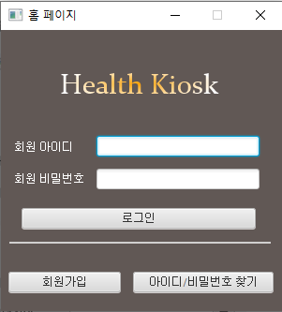
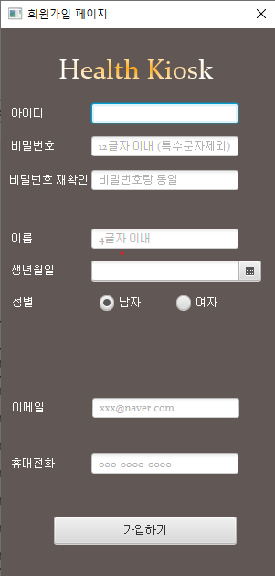

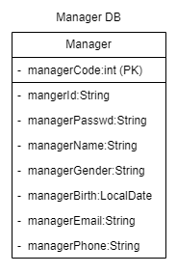
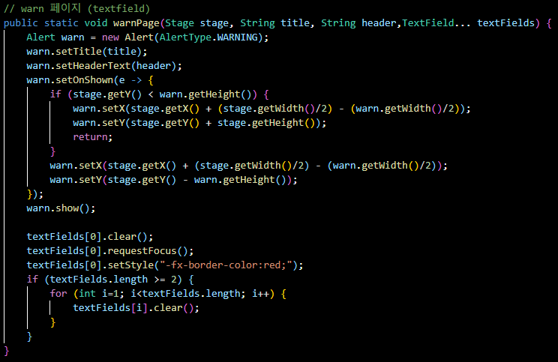
03
기능 코드 요약 및 정리
▶
로그인 (첫 화면)
▶
회원가입
▶
쓰이는 DB
▶
DB 다이어그램
▶
회원가입 규칙(다음페이지 부터)

Slide 7

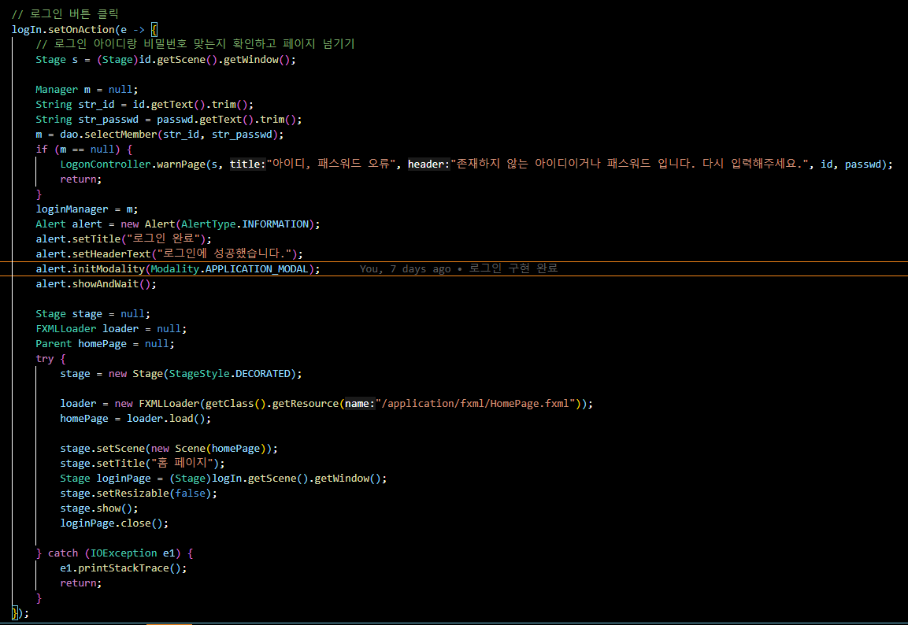

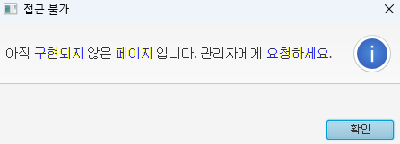
03
기능 코드 요약 및 정리
▶
로그인(LoginController)
▶
로그인 버튼 클릭 (다음 페이지 부터)
▶
회원가입 버튼, 아이디/비밀번호 찾기 버튼
회원가입 버튼을 클릭하면 회원가입 창이 열림
아이디/비밀번호 찾기는 현재 이메일과 휴대폰 번호의 연동이 되어 있는 것을 앱으로써 구현할 수 없어 관리자(DB)에게 요청을 해 찾아오는 것으로 설정

Slide 8

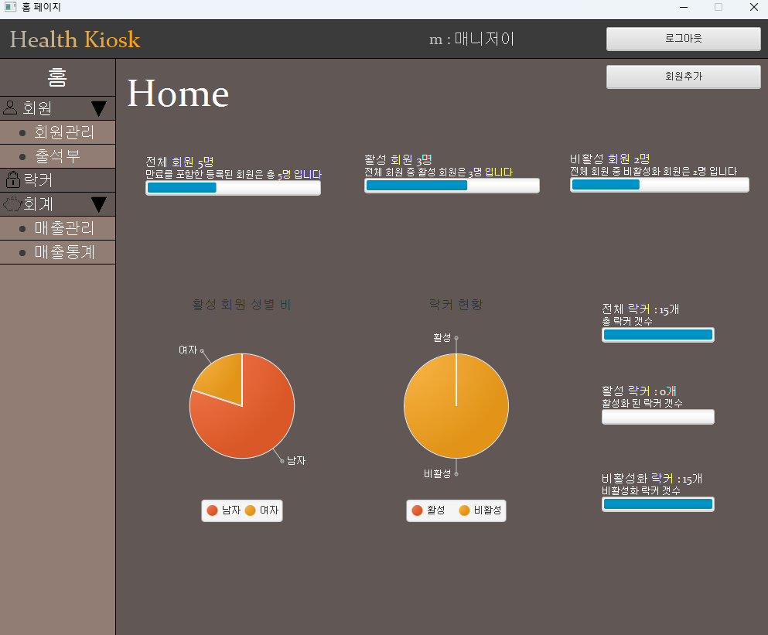




03
기능 코드 요약 및 정리
▶
홈 (로그인 성공)
▶
로그아웃
▶
락커
로그인 페이지로
락커 페이지로
▶
회원추가
▶
매출관리
회원추가 페이지로
매출관리 페이지로
▶
회원관리
▶
매출통계
회원관리 페이지로
매출통계 페이지로
▶
출석부
▶
홈
출석부 페이지로
(다음페이지에서 설명)

Slide 9
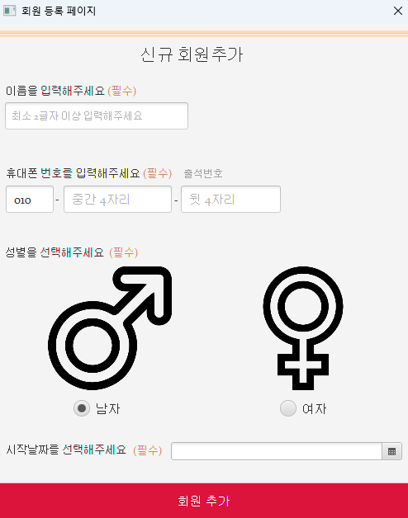
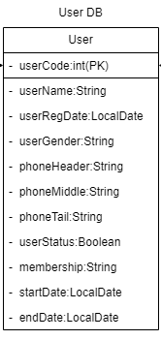
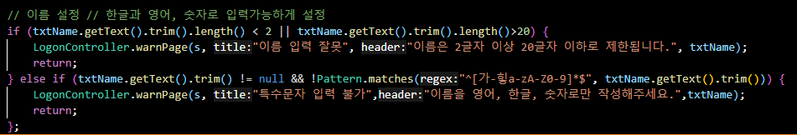
03
기능 코드 요약 및 정리
▶
홈
▶
회원등록
▶
DB 다이어그램
▶
회원등록 규칙(다음페이지 부터)
▶
쓰이는 DB

Slide 10
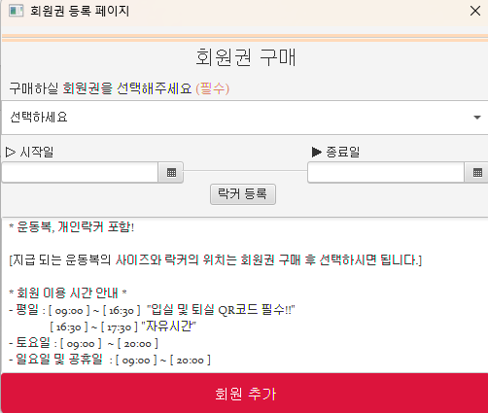
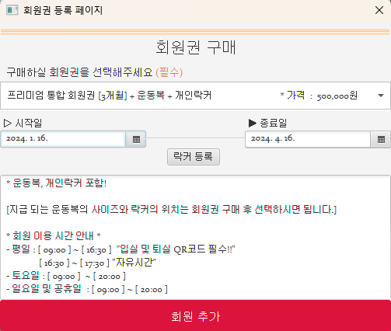
03
기능 코드 요약 및 정리
▶
회원권 등록(MembershipController)
▶
회원 추가 화면
▶
회원권 등록 화면
▶
회원권 등록 설정

Slide 11
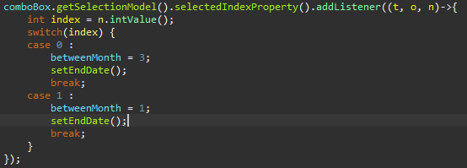
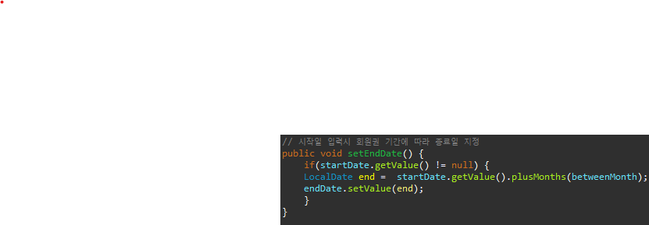
03
기능 코드 요약 및 정리
▶
회원권 등록(MembershipController)
▶
회원권 등록 설정
회원권 선택 콤보박스
회원권 선택 시 기간 설정

Slide 12
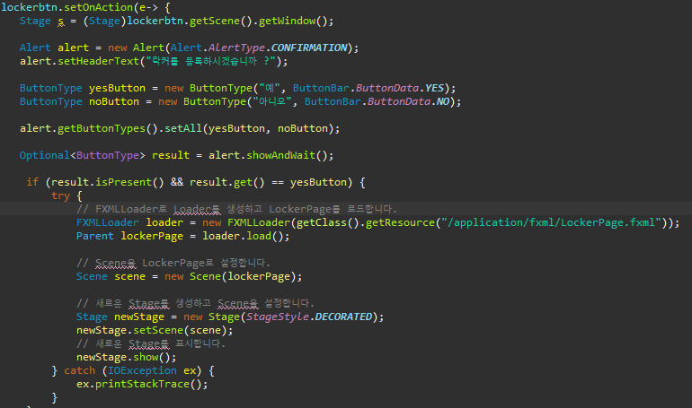
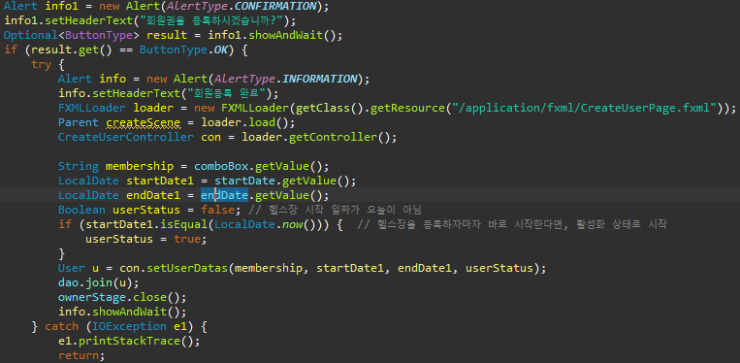
03
기능 코드 요약 및 정리
▶
회원권 등록(MembershipController)
락커 버튼 클릭 시
▶
회원권 등록 설정
회원 추가 버튼 클릭 시

Slide 13
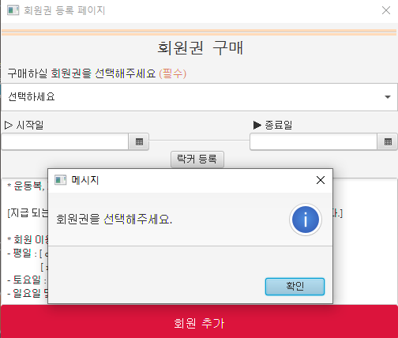
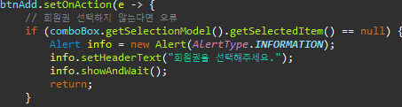
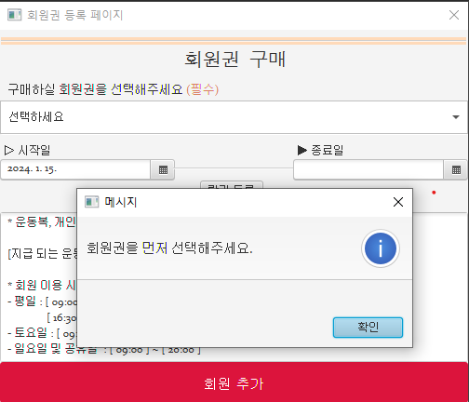
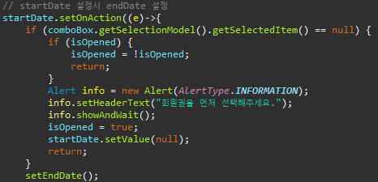
03
기능 코드 요약 및 정리
▶
회원권 등록(MembershipController)
▶
미선택시 알림 메시지
회원권 미선택시
회원권을 선택하지 않고 시작일 선택 시

Slide 14
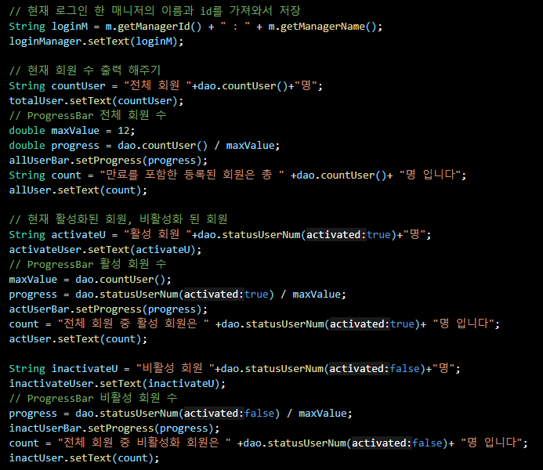
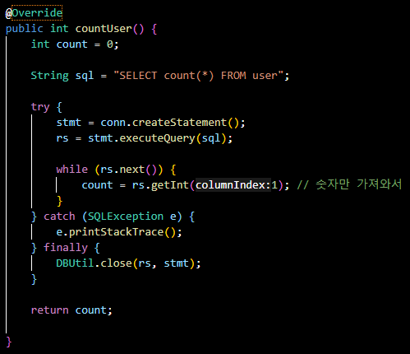
03
기능 코드 요약 및 정리
▶
홈 (HomeController)
홈 페이지
전체 회원의 통계를 알려주는 지표
User DB의 현재 행 수 조회(유저 수)

Slide 15
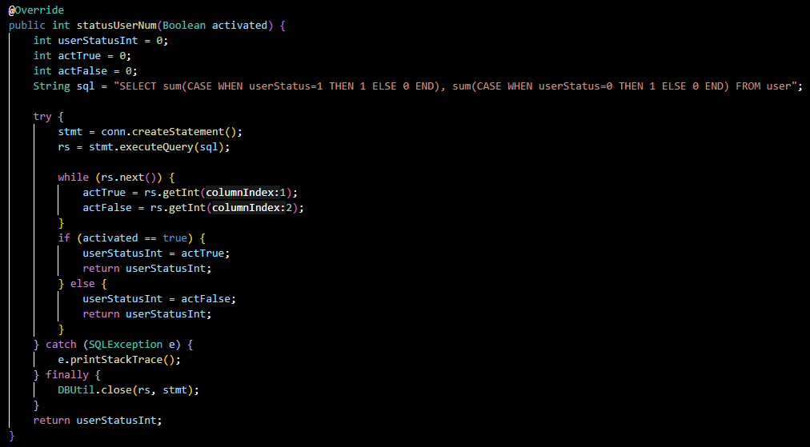
03
기능 코드 요약 및 정리
▶
홈 (HomeController)
홈 페이지
전체 회원의 통계를 알려주는 지표
유저 상태를 조회(활성화,비활성화)
statusUserNum(true) -> 활성화 회원 수 statusUserNum(false) -> 비활성 회원 수

Slide 16
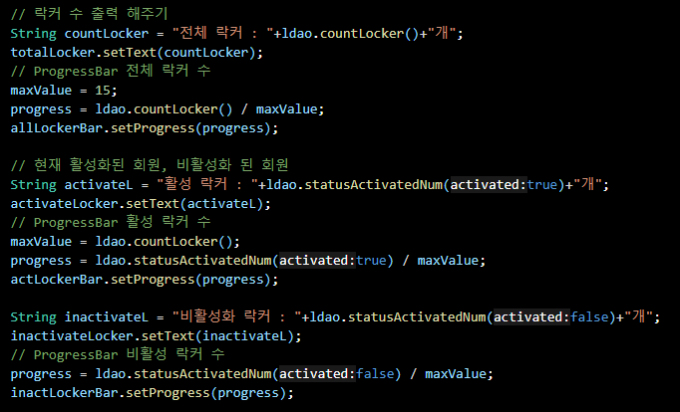
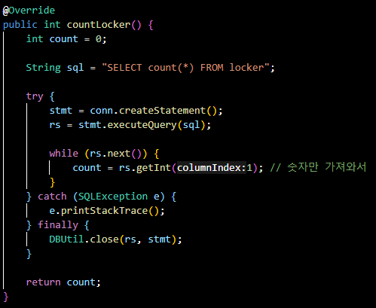
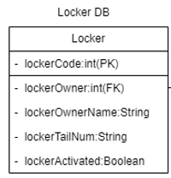
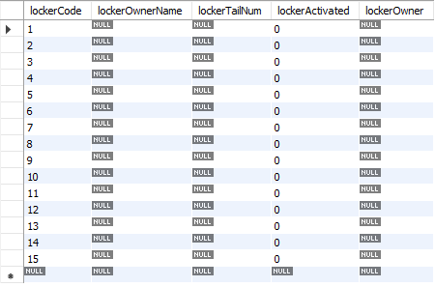
03
기능 코드 요약 및 정리
▶
홈 (HomeController)
전체 락커의 통계를 알려주는 지표
Locker DB의 현재 행 수 조회(락커 수)
홈 페이지
▶
DB 다이어그램
▶
쓰이는 DB

Slide 17
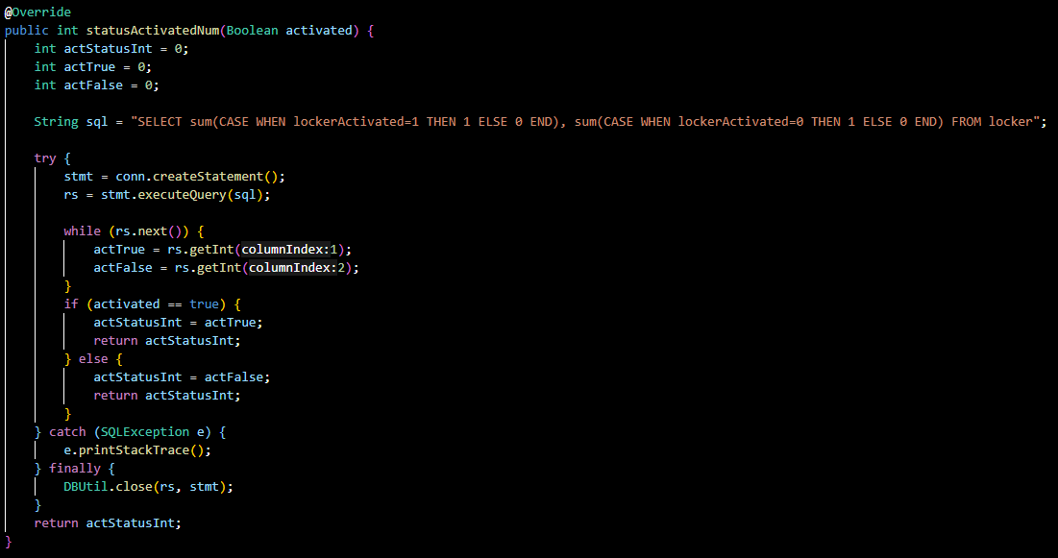
03
기능 코드 요약 및 정리
▶
홈 (HomeController)
홈 페이지
전체 락커의 통계를 알려주는 지표
Locker 활성화 개수 조회
statusActivatedNum(true) -> 활성화 락커 수 statusActivatedNum(false) -> 비활성 회원 수

Slide 18
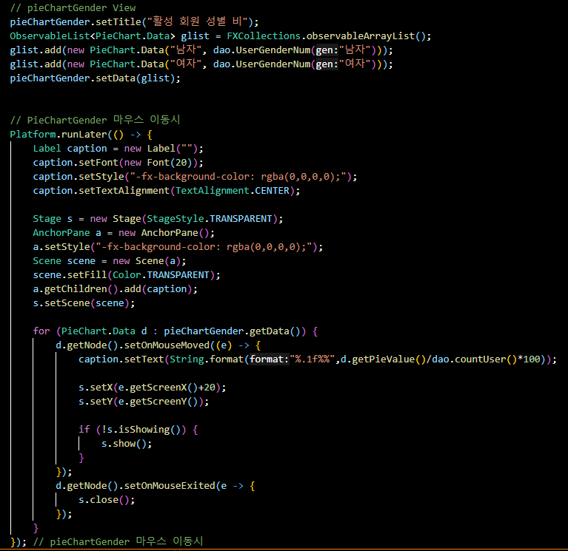
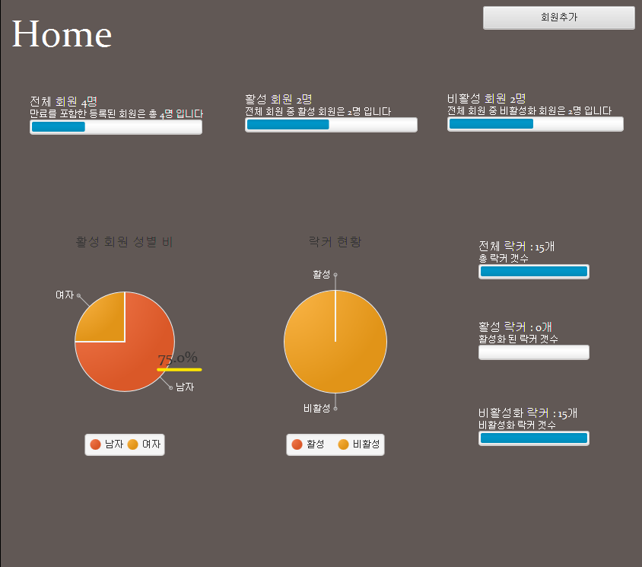
03
기능 코드 요약 및 정리
▶
홈 (HomeController)
pieChart 생성 및 마우스 온 로직 구현
홈 페이지
파이차트 (성별비) -> 똑같은 로직으로 락커 현황
마우스 이동시 % 띄우기
새로운 창을 띄어서
투명하게 Stage, Scene,
AnchorPanel을 설정해,
마우스 위치에 생성되게
설정

Slide 19

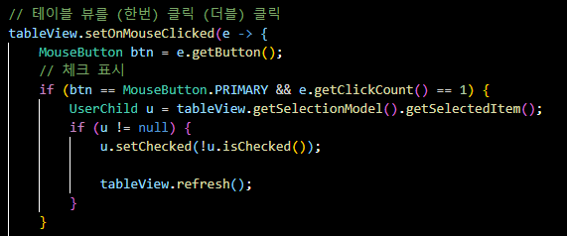
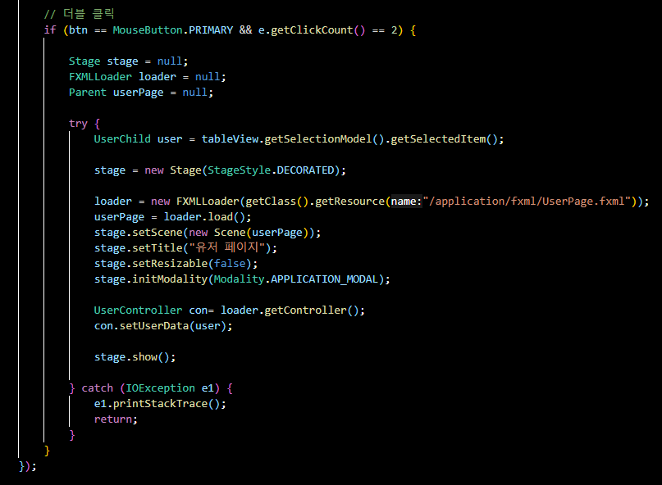
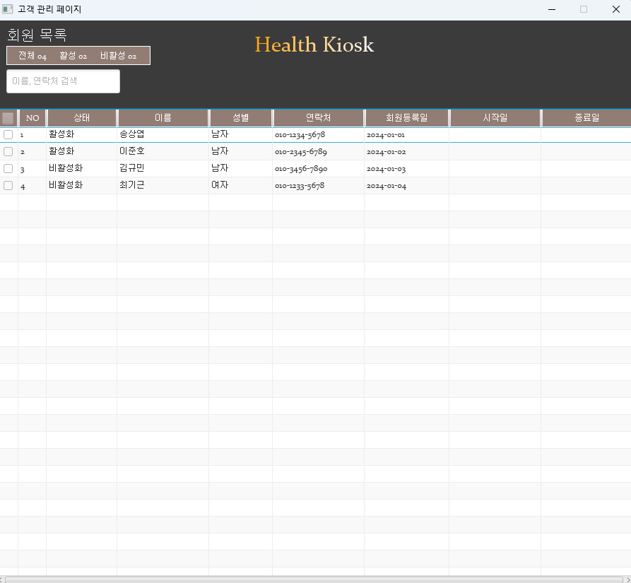

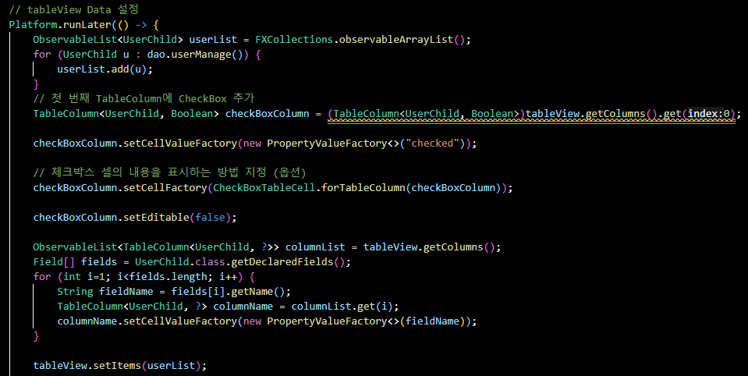
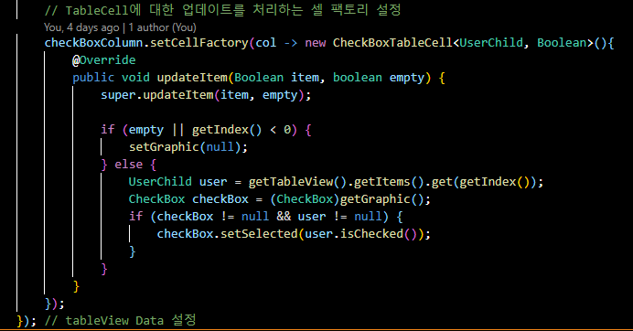
03
기능 코드 요약 및 정리
▶
한번 클릭시 체크박스 상태 변경
회원관리 (UserManagementController)
더블 클릭시 User 페이지 오픈
홈 페이지
회원관리 페이지
UserChild 객체를 생성
dao.userManage() 로 UserDB 정보를 추가
setCellFactory로 체크박스 표시
체크 박스 업데이트 처리 팩토리 설정
다음 페이지에서 설명

Slide 20
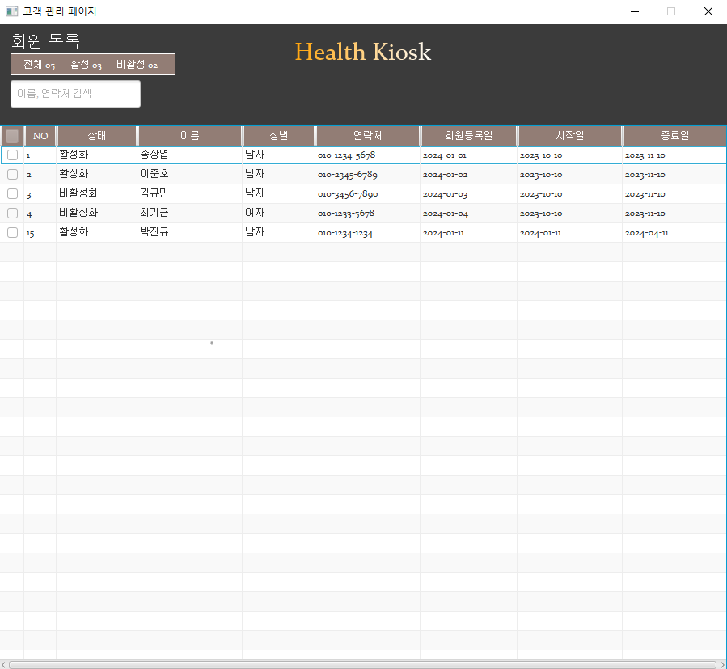
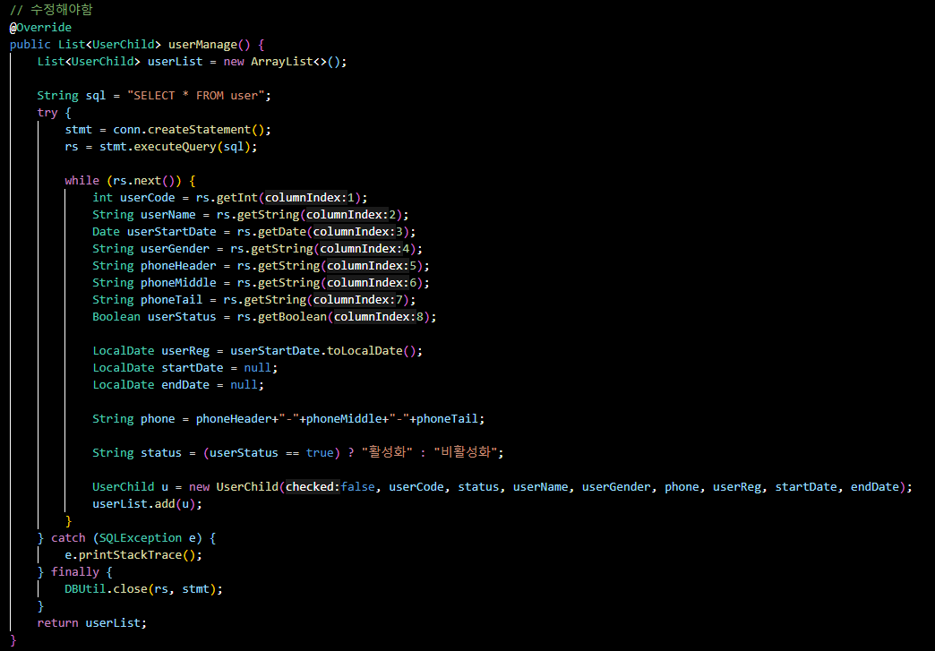
03
기능 코드 요약 및 정리
▶
회원관리 (UserManagementController)
홈 페이지
회원관리 페이지
유저 DB에서 모든 데이터 가져와서 추가

Slide 21
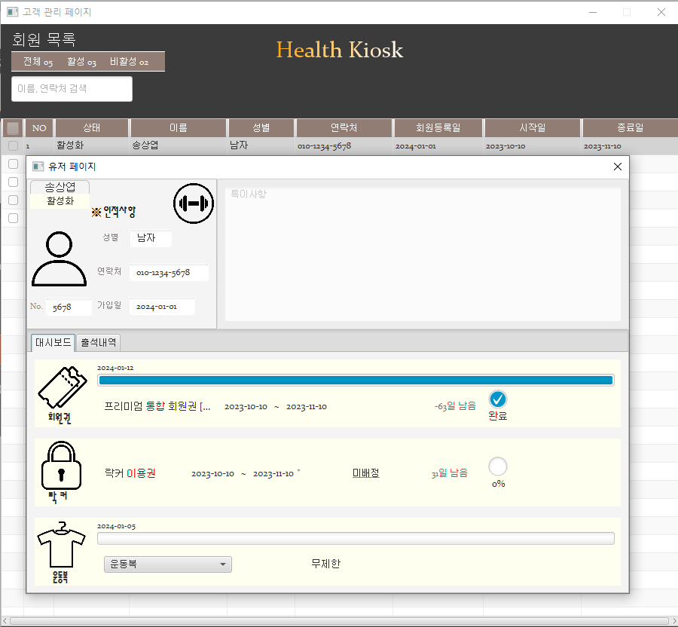
03
기능 코드 요약 및 정리
▶
회원관리 (UserManagementController)
유저 페이지
홈 페이지
회원관리 페이지
더블 클릭시 User 페이지 오픈

Slide 22
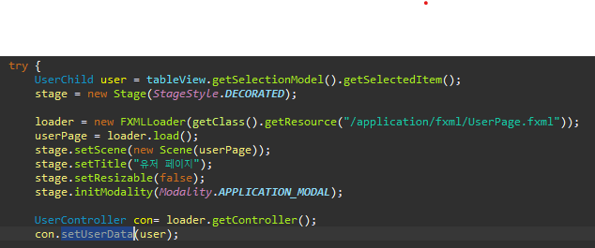
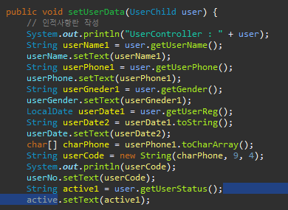
03
기능 코드 요약 및 정리
▶
회원관리 (UserManagementController)
회원관리 페이지
회원관리 페이지에서 로드
홈 페이지
유저 페이지
인적사항 연동

Slide 23
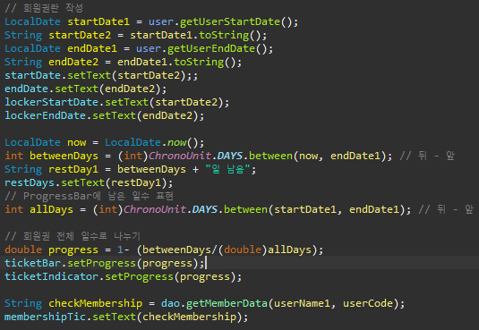
03
기능 코드 요약 및 정리
▶
회원관리 (UserManagementController)
회원관리 페이지
회원권 연동
홈 페이지
유저 페이지

Slide 24

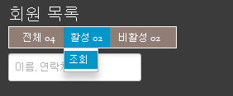
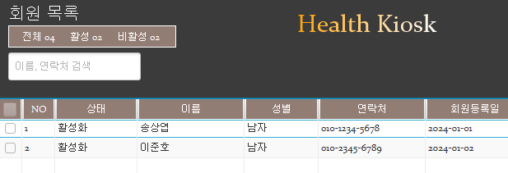
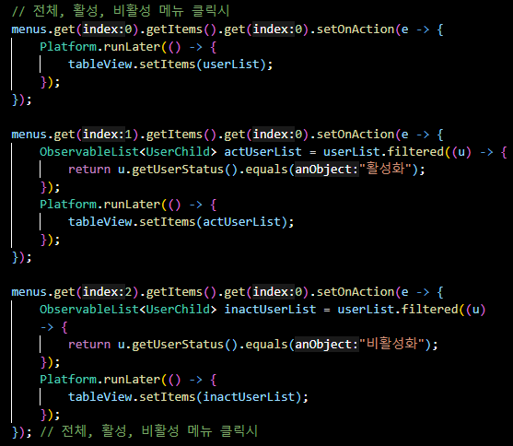
03
기능 코드 요약 및 정리
▶
회원관리 (UserManagementController)
활성 (조회) 메뉴 클릭 시
홈 페이지
회원관리 페이지
전체, 활성, 비활성 메뉴 클릭 시
User 정보가 활성화 상태인 회원 정보만 출력
여기서 더블 클릭 하더라도 유저 페이지로 조회 가능

Slide 25

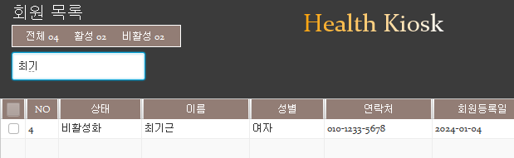
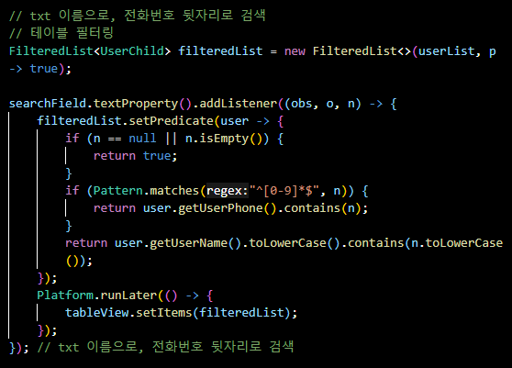
03
기능 코드 요약 및 정리
▶
회원관리 (UserManagementController)
이름 또는 연락처 검색 로직
홈 페이지
회원관리 페이지
User의 필드 규칙이 맞는 객체만 출력
javafx.collections.Transformation.FilteredList 패키지를 통해 테이블 뷰를 필터링
이름 또는 연락처 검색 로직

Slide 26
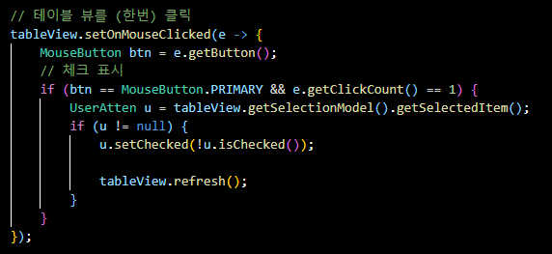
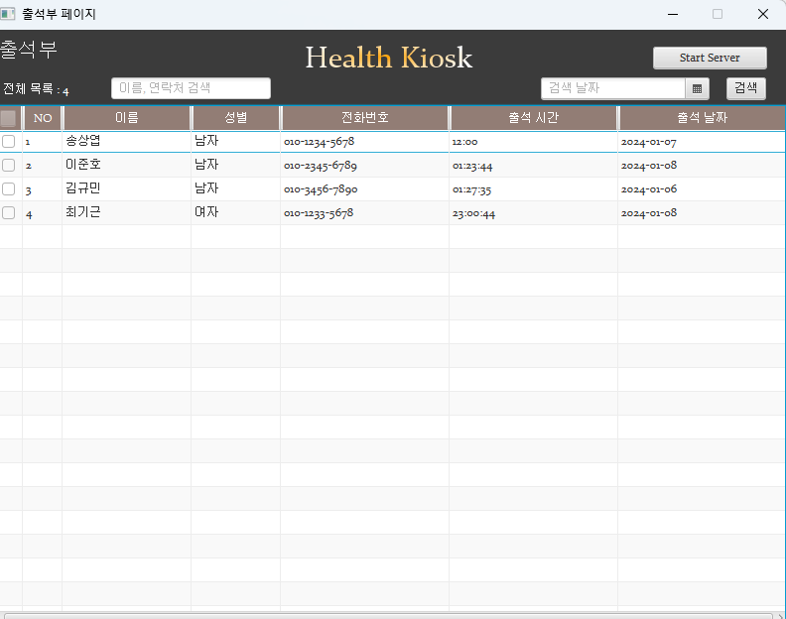
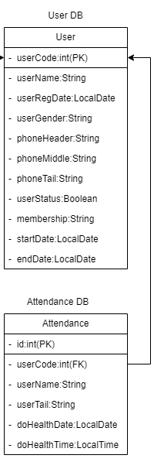

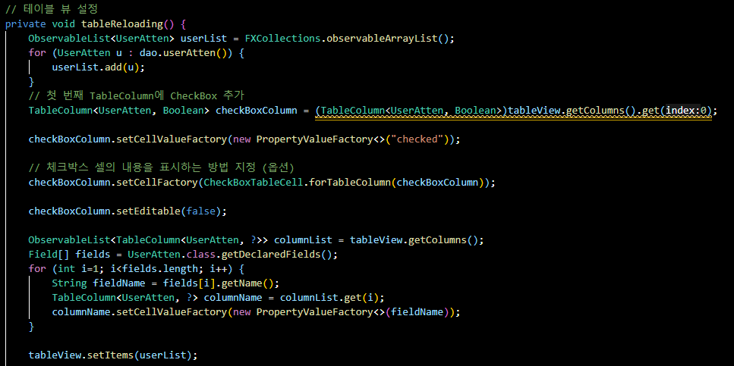

03
기능 코드 요약 및 정리
▶
한번 클릭시 체크박스 상태 변경
출석부 (UserAttendanceController)
홈 페이지
출석부 페이지
▶
DB 다이어그램
▶
쓰이는 DB
UserAtten 객체를 생성
dao.userAtten() 로 UserDB 정보를 추가
setCellFactory로 체크박스 표시
체크 박스 업데이트 처리 팩토리 설정
다음 페이지에서 설명

Slide 27

03
기능 코드 요약 및 정리
▶
출석부 (UserAttendanceController)
유저 DB + 출석부 DB 데이터 조인해서 가져오기
홈 페이지
출석부 페이지

Slide 28


03
기능 코드 요약 및 정리
▶
출석부 (UserAttendanceController)
이름 또는 연락처 검색 로직
홈 페이지
출석부 페이지
출석날짜와 상관없이 폰이랑, 이름이 같으면 tableView 리셋
출석날짜와 상관있으면,
다음 페이지에서 설명

Slide 29


03
기능 코드 요약 및 정리
▶
출석부 (UserAttendanceController)
회원이 출석한 날짜 검색 로직
홈 페이지
출석부 페이지
날짜만 검색
출석날짜를 입력 후 그 날짜에 맞는 회원 출력
이름도 같이 검색

Slide 30



03
기능 코드 요약 및 정리
▶
출석부 (UserAttendanceController)
출석부 서버 시작
홈 페이지
출석부 페이지
서버 스타트 버튼 클릭(다음페이지에서 상세히)

Slide 31


03
기능 코드 요약 및 정리
▶
출석부 (UserAttendanceController)
IP는 현재 서버가 가동되고 있는 IP
Port는 현재 무조건 5000 포트로 설정해 놓았음
(쓰레드 풀 12개)
- 만약 한 헬스장이 이 서버를 가동하고 있으면 출석부 키오스크를 12개 설치 가능

Slide 32


03
기능 코드 요약 및 정리
▶
출석부 (UserAttendanceController)
서버, 클라이언트 TASK
받아온 데이터가 2라면, 연결
0이라면, user 데이터 전송 또는 실패
1이라면, Attendance DB에 데이터 전송

Slide 33

03
기능 코드 요약 및 정리
▶
출석부 클라이언트 (AttendanceTimeController)
서버, 클라이언트 TASK
서버측 - UserAttendanceController
클라이언트측 - AttendanceTimeController
서버와 클라이언트 연결 요청 (서버 측에선 쓰레드 풀로 여러 클라이언트들을 관리)

Slide 34

03
기능 코드 요약 및 정리
▶
출석부 클라이언트 (AttendanceTimeController)
서버, 클라이언트 TASK
서버측 - UserAttendanceController
클라이언트측 - AttendanceTimeController
출석부 클라이언트에서 번호를 전송하면, 서버 측에서 1개 이상의 데이터를 전송함
따라서 이 정보를 전부 다 받아오고 다음 구문을 실행해야 하므로 (동기처리가 필요)
이걸 해결하기 위해 Thread.sleep을 이용

Slide 35

03
기능 코드 요약 및 정리
▶
출석부 클라이언트 (AttendanceTimeController)
서버, 클라이언트 TASK
서버측 - UserAttendanceController
클라이언트측 - AttendanceTimeController
먼저 userList에 서버로 부터 받아온 객체를 저장하고
받아온 정보를 UI로 보여주기 위해 새로운 창을 오픈 (ListView로)
데이터를 전송하고 나서 출석완료

Slide 36







03
기능 코드 요약 및 정리
▶
출석부 클라이언트, 서버 구현
클라이언트측 - AttendanceTimeController
수신 받는 메서드(클라이언트)
서버, 클라이언트 TASK
5. 서버에서 F5 클릭
서버 스타트(서버)
서버측 - UserAttendanceController
2. Client 연결 요청
3. Client 출석 목록
3. Client 출석 전송
4. Client 출석 완료

Slide 37
04
프로젝트 수행 결과
▶
수행 결과
실제 Domain인 헬스장 키오스크 `BroJ` 를 참고하여 POS기를 구축하는 프로젝트를 진행
JavaFX로 네트워크 개념을 접목시켜 Database, Server, Client를 구축해보고 백엔드 시스템을 운영해 봄
시연 동영상
Youtube Site : https://youtu.be/pihXkSRuF08
Project git Site : https://github.com/GyuminGomin/HealthKiosk

Slide 38
05
자체 평가 의견
▶
[자체 평가 의견]은 프로젝트 결과물에 대한 프로젝트 기획 의도와의 부합 정도 및 실무 활용 가능 정도, 달성도, 완성도 등 훈련기관 또는 훈련생의 자체적인 평가 의견과 느낀 점을 작성한다.
개인 또는 우리 팀이 잘한 부분과 아쉬운 점을 작성한다.
* 예. 모델 평가 결과, 정확도가 00.00%로 정확도 향상을 위해 모델 추후 개선 필요
프로젝트를 수행하면서 느낀 점이나 경험한 성과에 대하여 기재할 수 있으며, 경력 계획 등과 연관시켜 팀별 공통 의견 또는 개인 의견을 자유롭게 작성한다.

